Slide 1
2017
全国高校图书情报工作指导 委员会人力资源建设工作组
2010-2017年工作汇报
2017·哈尔滨

Slide 2
目录
CONTENT
一
工作组成员介绍
二
研讨制定人力资源建设工作组计划
三
开展四次调研工作
四
收集《普通高等学校图书馆规程》修改讨论意见
五
举办一系列学术研讨和馆员培训活动
六
各委员积极推进所在省市高校图书馆人力资源建设工作

Slide 3
一
工作组成员介绍

Slide 4
组长
成员
01
OPTION
张奇伟（北京师范大学）
马景娣（浙江大学）
王元 （西安交通大学）
田启华（三峡大学）
柳金发（武汉职业技术学院）
隋文慧（山东师范大学历山学院）
马路 （首都医科大学）
储节旺（安徽大学）
刘斌 （ 大连理工大学）
马继刚（四川大学）
工作组成员

Slide 5
二
研讨制定队伍建设工作组计划

Slide 6
2.1 思 路
根据《教育部高等学校图书情报指导委员会章程》和四届届一次工作会议精神，按照针对性、实用性、可操作性和前瞻性原则，制定本届图工委人力资源建设工作组工作计划，同时，把高校图书馆专业队伍建设、馆员培训工作与CALIS三期工作有机结合，相互衔接，协调一致。

Slide 7
2.2 工 作 计 划
分层次、分类型对高校图书馆开展调研。（问卷调研+文献调研）
根据高校图书馆队伍现状，主要采用职业培训、业务交流、继续教育等方式，对不同地区、不同层次的高校图书馆馆员进行培训，提高人员素质。

Slide 8
2.3 历程回顾
人力资源建设工作组第二次工作会议
2014年7月3日—5日 成都
首届全国高校图书馆人力资源建设学术研讨会
队伍建设工作组工作会议
2012年4月16—18日
成都 四川大学
2016年6月21-23日 大连
人力资源建设工作组第五次工作组会议
2016年6月21日 大连
人力资源建设工作组第三次工作会议
2014年10月28-31日 长沙
人力资源建设工作组第六次工作组会议
2016年7月21-22日 成都
2012
2012
2013
2013
2014
2015
2016
2017
人力资源建设工作组
第四次工作组工作会议
2015年7月22-23日
沈阳
人力资源建设工作组
第七次工作组会议
2017年6月28-30日
峨眉
人力资源建设工作组
第一次工作会议
2013年8月1-2日
郑州

Slide 9
三
开展四次调研工作

Slide 10
3.1 第一次调研全国高校图书馆队伍建设现状
3.1.1 主要数据来源
依托高校图工委“高校图书馆事实数据库”平台对全国高校图书馆队伍建设现状进行全面调查，提出队伍现状的调研报告。
来源①
来源③
来源②
2006年-2010年《高校图书馆发展报告》
2010年、2011年依托高校图工委“高校图书馆事实数据库”平台收集数据
人力资源建设工作组各位委员收集

Slide 11
3.1 第一次调研全国高校图书馆队伍建设现状
3.1.2 调研结果 —馆长情况
馆长情况 | 调研结果
馆长职称 | 正高职称馆长305位，副高职称馆长192位，中级职称馆长30位，其他职称馆长8位。 （29个馆未填报）
学科背景 | 图书馆学背景的馆长127位，非图书馆学背景的馆长408位。 （29个馆未填报）
性别情况 | 男馆长381位，女馆长159位。 （24个馆未填报）
学历学位 | 112位馆长拥有博士学位， 146位馆长拥有硕士学位， 263位馆长拥有本科学历， 19名馆长拥有大专及以下学历。 （24个馆未填报）
专职兼职 | 专职馆长472位，兼职馆长65位。 （24个馆未填报）

Slide 12
3.1 第一次调研全国高校图书馆队伍建设现状
3.1.2 调研结果 —职工情况
高校图书馆人员构成
高校图书馆非在编人员
2011年564所高校图书馆共有工作人员47492人，馆均85.73人。其中在编职工约占总数52%，馆均44.53人。合同制人员约占总数8%，临时聘用职工约占总数7%，勤工助学人员约占总数33%。
合同制人员馆均7.64人，较2010年下降0.4人，
临时聘用职工馆均6.89人，较2010年下降0.35人，
勤工助学人员馆均29.44人，较2010年上升0.21人

Slide 13
3.1 第一次调研全国高校图书馆队伍建设现状
3.1.2 调研结果 —职工情况
在编职工情况
性别
学历
在编男职工为8180人，占33.5%，总数馆均约14.95人，较2010年下降2.05人；女职工为16398人，占66.5%，馆均约29.92人，较2010年下降3.08人。
拥有获得博士学位的职工，共364人，馆均约0.76人，较2010年下降0.04人；拥有获得硕士学位的职工4356人，馆均8.38人，较2010年下降0.62人；拥有本科学历职工11596人，馆均21.28人，较2010年下降1.72人；拥有大专学历职工5521人，馆均10.3人，较2010年下降1.7人；大专以下学历职工人数为2523，馆均4.95人，较2010年下降1.05人。本科及以上人员占67%。
职称
年龄
正高职称人员745人，馆均1.51人；副高级职称4247人，馆均8.03人；中级职称10803人，馆均20.12人；初级职称4417人，馆均8.26人。其它3943，馆均7.7人。高级职称约占21%。
工作人员29岁及以下2313人，馆均4.46人；30岁-39岁6245人，馆均11.65人；40岁-49岁10642人。馆均20人； 50岁以上5131人，馆均9.59人。40岁以上占65%。

Slide 14
3.1 第一次调研全国高校图书馆队伍建设现状
3.1.2 调研结果 —职工情况
在编职工情况

Slide 15
3.1 第一次调研全国高校图书馆队伍建设现状
3.1.3 全国高校图书馆队伍建设分析
2011年564所高校图书馆填报了队伍建设的数据，仅占全国高校数2215所的25.46%。主要缺失的是高职高专和社会力量办学院校图书馆的数据。
馆舍面积和馆藏数量持续增长，馆均在编职工人数、合同工人数及临时聘用人员等相对固定的人员数量数总体呈下降趋势，其中，在编职工占总工作人数的比例由2010年57.5%下降至52%，整体下降5.5%。这意味着工作效率的提高和服务成本的降低，高校图书馆员的工作压力日益加大。
在学历结构上，大专及以下学历职工、本科学历职工的人数和比例总体呈下降趋势，馆均大专及以下人员由2006年25人减至15人，下降比例达40%；拥有硕士学位、博士学位职工人数明显的上升趋势，硕士毕业生成为高校图书馆引进人才的主要对象，增长较快，由2006年馆均4人升至2011年8人，比例为200%；拥有博士学位的职工越来越多，由馆均0.02人升至2011年0.76人，比例达380%。高校图书馆的人力资源结构，从整体上看，正在向知识化、专业化、高学历化方向发展，在入选“985计划”、“211工程”的高校图书馆表现得相当明显，但平均到全国高校图书馆，人力资源结构转型的速度仍然显得缓慢。

Slide 16
3.1 第一次调研全国高校图书馆队伍建设现状
3.1.3 全国高校图书馆队伍建设分析
在性别结构上，男性职工约占职工总数的三分之一，高校图书馆职业的女性化特征相当明显。
40岁以上馆员占总数65%，成为高校图书馆队伍建设的主力军，29岁以下馆员数量馆均低于5% ，年龄结构不尽合理，断层现象比较突出。
职称结构中，初级职称及以下人员占34%，中级职称占45%，高级占21%，如按1：2：1比例对照，初级及以下职称人数偏高，职工待遇偏低。
勤工助学人员占工作人员总数33%，成为高校图书馆管理不能忽视的重要角色。潍坊学院图书馆2011年引入学生工1460人，而在编职工只有79人，学生工占94.9%。学生工的组织管理、研究成为高校图书馆面临的一个新问题。

Slide 17
3.1 第一次调研全国高校图书馆队伍建设现状
3.1.4 各位委员收集的意见和建议汇总
职工队伍总人数呈下降趋势
队伍管理难度大
职工人数下降主要原因是退休或调转、流失等。退休等自然减员多于新录用人员，人员补充难。“图书馆的入门门槛提高，最低为硕士，有些要求博士，造成图书馆聘用人员难，即：高的不愿来，低的不能来”。
队伍建设趋于多元化。有正式编制人员，人事代理人员，编制外合同制人员等，管理难度加大。
人员队伍建设的再学习、培训，应纳入学校整体培训计划，目前这方面缺乏机制和资金的保障。
大多图书馆对用人缺乏自主权，目前图书馆工作人员成份复杂，素质参差不齐，不利于图书馆的管理和工作开展。
学校大量引进人才，图书馆成为解决博士家属的主要阵地，图书馆专业人才很难进入。
女同志在馆比例越来越大，能干体力活的人已经很少；如山西省高校图书馆女职工比例占到70%以上。
图书馆缺乏人员管理自主权，难以建立有效的绩效考核、激励、奖惩机制。
01
03
管理培训
02
近几年，学校换届，新任馆长较多，对其进行管理培训是一项突出任务。
建议
1、应该有合理的，符合图书馆实际的队伍结构比例，不能盲目追求高学历，造成人才浪费
2、建议制定“岗位职责，考核办法”指南。(《陕西高校图书馆队伍建设工作指导意见（试行稿）》
3、人员队伍学习和培训，应纳入学校整体培训计划，并提供机制和资金保障
4、高校图书馆工作人员应实行资格准入制制度

Slide 18
3.2 第二次调研全国高校图书馆馆员队伍现状
3.2.1 调研过程
问卷一
馆员问卷
调研步骤 | 时间
问卷调查 | 2015年5月-7月
数据分析 | 2015年7月-12月
”问卷星”网络问卷平台
总数：1130份
地域：涉及高校图书馆近100家
有效回收：1128份，回收率99.8%
由北京师范大学图书馆馆员和政府管理学院研究生组成课题组合作完成
问卷二
馆长问卷
“问卷星”网络问卷平台
总数：310份
地域：涉及高校图书馆近100家
有效回收：301份，回收率97.1%
具体围绕馆员的岗位职责与工作内容、馆员培训、绩效考核、科学研究与职称评定、薪酬与激励、录用与晋升、组织文化与团队建设、岗位和环境满意度等维度。

Slide 19
3.2 第二次调研全国高校图书馆馆员队伍现状
3.2.2 数据和情况分析
馆员工作内容分析
馆员培训
91.35%的被调查馆员认为目前所在馆有明确的工作规范和工作描述，表明高校图书馆在此方面比较到位。
128名被试者有547人表示入职前未接受过培训，占比为48.8%。268名馆员表示虽参加培训但认为效果不理想。参加培训并认为十分专业者仅占总人数的27.3%。
工作内容与职责
入职
培训
60.84%的被调查者表示自己所在的图书馆不实行岗位轮换制度，而约占参与调查者70%希望进行不定期岗位轮换。
大部分高校图书馆馆员的培训频率为每学期一次和每年一次，两者所占比重各为44.42%。
目前馆员的培训力度和馆员意愿之间尚有一定差别。
岗位轮换
培训
频率
工作强度
与
工作压力
被调查馆员中，318人认为目前工作量较大，770人认为工作量比较合适。从整体来看，大多数被试馆员认为工作量比较合适，工作压力也在可以承受的范围之内。
培训的主要方式有馆内讲座、外出交流学习及参加业界会议。
内容主要为部门业务技能培训、图情专业知识培训。对管理技能、科学研究方法以及职业规划等方面的内容也略有涉及。
培训方式
与
培训内容

Slide 20
3.2 第二次调研全国高校图书馆馆员队伍现状
3.2.2 数据和情况分析
馆员绩效考核
图书馆考核制度和工作存在的主要问题：
评估内容不全面 未结合部门特殊情况
标准未细化 反馈信息模糊
评估流于形式
薪酬水平
公平感
自我认同感
人际关系
上级对自己的肯定和重视程度
影响馆员积极性因素
工作积极性
接近85%的馆员认为考核结束后，所在馆基本不会对考核不理想的馆员作工作，绩效考核的结果不能得到及时有效的反馈利用。
“调动馆员积极性最好的方式”问题分析：
选物质奖励（446人，39.79%)
选培训机会（256人，22.84%）
选职务晋升（256人，22.84%）
选择精神激励（124人，11.06%）
满意度分析
对调研进行分析，馆员普遍对目前图书馆的团队建设、工作环境与人际关系、工作职责与任务匹配等比较满意，对薪酬、培训工作等的满意度有待提高。

Slide 21
3.2 第二次调研全国高校图书馆馆员队伍现状
3.2.2 数据和情况分析
馆员科研
职称晋升
职称晋升
项目 |  | 人 数 | 百分比
目前是否承担课题研究 | 承担 | 319 | 28.46%
 | 不承担 | 802 | 71.54%
每年科研论文发表情况 | 1-2篇 | 1092 | 97.41%
 | 3-5篇 | 24 | 2.14%
 | 5篇以上 | 5 | 0.45%
项 目 |  | 人 数 | 百分比
目前是否承担课题研究 | 承担 | 319 | 28.46%
 | 不承担 | 802 | 71.54%
每年科研论文发表情况 | 1-2篇 | 1092 | 97.41%
 | 3-5篇 | 24 | 2.14%
 | 5篇以上 | 5 | 0.45%
从馆员科学研究的态度和从事具体情况看，需要做很多工作
存在的主要问题：
过分看重资历
职称体系缺乏动态管理
学校分配的职称名额较少等
面临的主要困难是:
科研成果不够;
晋升名额少;
晋升条件苛刻
存在的主要问题：
过分看重资历
职称体系缺乏动态管理
学校分配的职称名额较少等
面临的主要困难是:
科研成果不够;
晋升名额少;
晋升条件苛刻
项目 |  | 人数 | 比例
目前是否承担课题研究 | 承担 | 319 | 28.46%
 | 不承担 | 802 | 71.54%
每年科研论文发表情况 | 1-2篇 | 1092 | 97.41%
 | 3-5篇 | 24 | 2.14%
 | 5篇以上 | 5 | 0.45%
项目 |  | 人数 | 比例
目前是否承担课题研究 | 承担 | 319 | 28.46%
 | 不承担 | 802 | 71.54%
每年科研论文发表情况 | 1-2篇 | 1092 | 97.41%
 | 3-5篇 | 24 | 2.14%
 | 5篇以上 | 5 | 0.45%

Slide 22
3.2 第二次调研全国高校图书馆馆员队伍现状
3.2.3 对策建议
建立完整系统的人力资源管理体系，培育馆员核心竞争力；
建立健全竞争和激励机制；
进一步完善岗位责任制，落实岗位聘任制；
推行人力资源合理流动的机制 协助馆员开展职业生涯规划，加强馆员培训工作。
加强对馆员职业生涯的指导和帮助，为馆员提供必要的教育、训练、岗位轮换等发展机会。依据每位馆员的特点帮助设计相应的职业发展路径，助力目标实现。
重视馆员培训。丰富培训内容，灵活培训形式，拓展培训途径，完善与之相关的激励以及保障制度，有利于调动馆员学习创新的积极性。加强组织文化建设，营造良好工作氛围、增强组织认同度。
图书馆的组织文化是其在长期的生存和发展中所形成的，为成员所共同遵守的最高目标、基本信念、价值标准和行为规范。要注重这项工作，多方推动，积累持续，增强图书馆的凝聚力，提高工作实效。

Slide 23
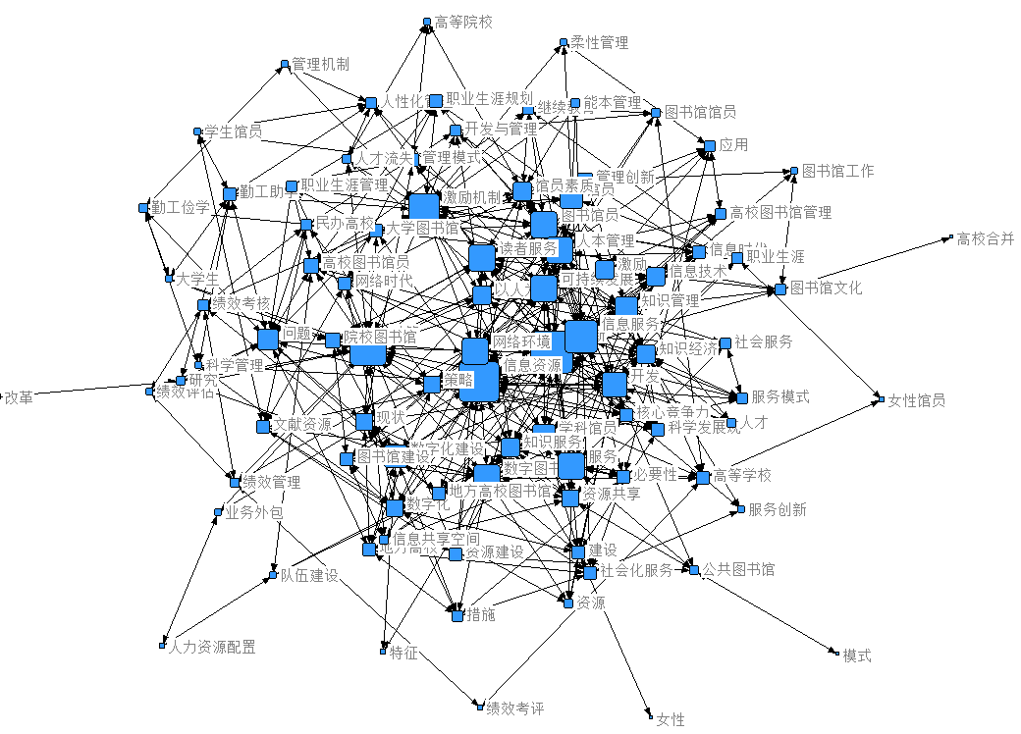
3.3 第三次 调研全国高校图书馆人力资源建设研究现状
选取中国知网（CNKI）进行文献收集。以“主题=（‘高校or高等学校’ and ‘图书馆’ and ‘人力资源or人才资源’）”为检索词进行检索。经过整理与筛选，最终从中国知网（CNKI）获取了2338篇文献。
我国学者对于高校图书馆人力资源管理的研究始于二十世纪九十年代初，经过逐步的积累，2000年后开始呈现急剧上升的趋势并在2008年达到243篇文献的最高点，而后研究成果逐步趋于稳定。近十年（2007-2016）的论文数占这一领域研究总成果的70%以上，但研究成果呈现逐年下降的趋势。
四、活动结合
文献分布
排序 | 关键词 | 词频 | 排序 | 关键词 | 词频
1 | 创新 | 182 | 2 | 数字化建设 | 114
3 | 人本管理 | 111 | 4 | 激励 | 109
5 | 问题与对策 | 107 | 6 | 读者服务 | 105
7 | 知识管理 | 95 | 8 | 绩效 | 80
9 | 馆员素质 | 60 | 10 | 学科馆员 | 57
11 | 培训 | 55 | 12 | 知识经济 | 45
关键词词频
利用SATI3.2软件对相关文献的关键词进行分析，共获得2487个关键词，排除“高校”、“图书馆”、“人力资源”等不具备分析意义的关键词后，经整理与归纳，排名前12的关键词。
可视化分析
通过Ucinet和Netdraw软件进行可视化分析，构建共现网络图。每个图标表示一个关键词，两图标之间的连线越粗，表示这两个关键词的共现频次越高；图标面积越大，表示该关键词与其他图标的连线越多，并与其他关键词存在众多的共现关系。

Slide 24
3.3 第三次调研全国高校图书馆人力资源建设研究现状
研究内容分析
研究内容 | 分析
管理内涵研究 | 国内学者借鉴人力资源与现代人力资源管理的理论体系，结合高校图书馆的相关特性，形成了高校图书馆人力资源管理的内涵，从狭义和广义的角度进行了多方位的研究。
必要性研究 | 服务模式、服务内容、服务理念、服务设施等均已发生了巨大变化，逐步由传统型图书馆转变为了现代图书馆。国内学者普遍意识到图书馆采用现代化的人力资源管理与开发措施是实现可持续发展的必然选择。
管理现状研究 | 国内学者认为我国高校图书馆人力资源管理的首要问题是人力资源本身的问题——馆员队伍参差不齐、整体素养不高。
提升策略研究 | 应树立“以人为本”的观念，制定切实可行的人力资源发展规划，包括需求计划、引进与培训计划、激励计划等，推进人力资源的全面质量管理；从数量结构、知识结构两个方面对人力资源进行优化，同时，对人才进行多样化的培育，最后，引入激励和竞争机制以提高工作效益，更好地为读者服务；馆长应是专职且具有图书馆学专业背景，还应发挥省市图工委的功能建立区域馆长/馆员学习共同体，促进馆员队伍健康发展。
中外对比研究 | 借鉴国外、境外先进经验建设我国高校图书馆一直是学界的研究热点之一
危机研究 | 人才流失，尤其是高层次人才流失是高校图书馆发展必须面对的问题之一，高校图书馆已充分认识到人才的重要性，国内学者亦进行了大量研究。
具体群体的研究 | 国内学者对人力资源中的学科馆员、引进人才家属、高学历馆员、女性馆员、外聘员工、志愿者等进行了系列研究，并普遍认为这几类人员均为高校图书馆人力资源的有机组成部分，共同推动了图书馆事业的发展。

Slide 25
3.3 第三次调研全国高校图书馆人力资源建设研究现状
不足
尽管我国高校图书馆十分重视馆员队伍建设，并在该领域取得了一定的研究成果，但仍然存在一定的问题与不足。
第一，目前的研究虽然内容比较全面，但研究方法比较单一，且缺乏足够的理论深度和广度，缺乏多学科交叉的研究。因此，应采用多种研究方法，多学科融合交叉，拓宽图书馆人力资源管理研究的深度和广度。
第二，目前的研究主要以定性的理论研究为主，缺乏数据为支撑的实证研究。
展望
现代人力资源管理与开发体系将进一步加速建立健全
现有部门设置及业务工作更新与优化
馆员队伍多元化、职业化、专业化深入发展

Slide 26
3.4 第四次调研全国高校图书馆队伍发展情况
18.1%
较2011年减少
15.7%
14.5%
馆均女职工比男职工多
17.5%
6.02%
较2011年减少
56.1%
43.5%
25%
图书馆人员构成变化情况
图书馆在编人员变化情况
合同制职工：馆均合同制职工数2015年较11年增长6.02%,表明合同制是高校图书馆用人的一个趋势，一些比较简单的工作可能会交给更多的合同制职工。
临时工：馆均临时工2015年较2011年减少43.5%，呈下降趋势。
在编馆员：高校图书馆在编职工总人数正处在持续减少状态。
在编职工性别：女职工仍然占绝大多数。
在编职工学历比：
博士馆员2015年馆均0.95人，在高校图书馆仍处于稀缺状态，但较2011年增长了25%。
硕士学历馆员2015年馆均9.85人，正成为高校图书馆和开展知识服务的生力军，较2011年增长17.5%。
本科学历馆员和大专学历馆员持续下降。本科学历馆员仍是高校图书馆的主力，但其相对于硕士馆员的数量优势正在逐渐减弱。

Slide 27
3.4 第四次调研全国高校图书馆队伍发展情况
馆长职称：正高职称馆长所占比例基本保持稳定；副高职称馆长所占比例总体上保持稳定，但有所下降。中级职称馆长所占比例处于偏少的状态，这种发展趋势符合教育部对高等学校图书馆馆长任职资格的要求。中级以下职称的馆长仍属于高校图书馆馆长中的少数群体。
馆长学历：高校图书馆馆长学历学位的层次继续升高。主要增长表现在博士学位和硕士学位上。
学科背景：高校图书馆馆长的专业性正逐步得到高校的认可，馆长在未来将更多出自具有图书馆学专业背景的人才。但从总体上看，图书馆学科班出身的馆长仍占少数，图书馆馆长工作的专业技术特征要受到高等学校的全面认可，还有很长的路。
学科背景：兼职馆长比例下降30.1%，高校图书馆更倾向于设置专职馆长。
8.9%
4.2%
16.9%
较2011年减少
6.2%
67.6%
3.2%
2.4%
7.4%
30.1%
图书馆馆长变化情况

Slide 28
四
收集《普通高等学校图
书馆规程》修改讨论意见

Slide 29
条例 | 原稿 | 修改意见
第五条 | “馆长和主管业务工作的副馆长必须具有高级专业技术职务或具有硕士以上学位” | 主管业务工作的副馆长除具有高级专业技术职务或具有硕士以上学位外，应有图书馆学专业的学习经历或有在图书馆工作的经历”。有馆长建议加上“具有较高的学术知名度、较强的专业创新能力”；建议在“副馆长协助馆长工作”后增加“学校可根据学校管理体制和图书馆管理需要，设立常务副馆长，实施全面日常业务管理工作。”
第六条 | “确定本馆部(组)、室 的设置，并明确各机构的相应职责” | 将“部（组）、室”这种穷举式的定义模式改为“内部机构”。将“各部(组)、室的主任(组长) 按照学校有关规定任免。” 改为“图书馆内部机构负责人是具体业务工作的主持者和组织实施者，按照学校有关规定任免。”
第七条 | “ 规模大、院系多或校园分散的高等学校” | 改为“校区分散”
第八条 | 高等学校的院系(所)资料室是全校文献保障体系的组成部分，在业务工作和资源配置上，接受学校图书馆的指导与协调。应面向全校开放，提供文献信息服务，实行资源共享。 | 在后面加上“有条件的高等学校的图书馆可向社会开放”
第九条 | “ 高等学校应设立图书馆工作委员会” “图书馆工作委员会应定期召开会议” | 建议改“图书馆工作委员会”为“文献资源工作委员会”更为名副其实；改为：“每年应召开两次以上会议”

Slide 30
条例 | 原稿 | 修改意见
第二十二条 | “高等学校图书馆应不断更新管理思想，完善管理措施，建立健全各项规章制度，制定 业务工作规范，明确岗位职责，规定考核办法，保证 贯彻执行。” | 改为“高等学校图书馆应不断更新管理思想，严格遵循相关的国际国内标准 ，完善管理措施，建立健全各项规章制度，制订并不断优化业务工作规范，明确岗位职责，规定考核办法，确保贯彻执行。”
第二十四条 | “高等学校图书馆应结合实际有计划地开展学术研究和交流活动 ” | 删除“和交流活动” 新加“高等学校图书馆应引导并鼓励工作人员利用业余时间开展与本职工作相关的科研创新工作。图书馆应为职工的科研活动提供方便，保护科研积极性，并根据自身条件提供适当奖励。 ”
第二十九条 | “其中本科以上学历者应逐步达到60%以上” | 改为：“逐步达到80%以上”。也有馆长建议改为“高等学校图书馆的专业人员应具有本科以上学历，其中研究生以上学历者应逐步达到60%以上。”
第三十条 | “重视培养高层次的学科专家 ” | 改为“学科服务专家”
第三十二条 | “从事特种工作的人员” | 应明确“何种工作为特种工作”

Slide 31
五
举办一系列学术研讨
和馆员培训活动

Slide 32
部 分 培 训 活 动 列 表
时间 | 地点 | 会议主题
2010年7月19—23日 | 四川大学 | 全国高职高专图书馆馆长2010年暑期研修班
2011年3月31日至4月3日 | 四川大学 | 第三届海峡两岸大学图书馆合作发展论坛
2011年6月22日至6月24日 | 四川成都 | 2011年高校图书馆发展论坛暨数字图书馆前沿问题高级研讨班
2011年6月15日—6月18日 | 电子科技大学 | CALIS三期建设第二期学科馆员培训班
2012年3月28日-30日 | 四川大学 | CALIS三期资源共享服务推广大会
2012年3月28日—30日 | 四川大学 | CALIS馆际互借与文献传递服务推广培训
2013年5月6日-10日 | 四川大学 | CALIS外文书刊编目业务培训研讨会
2013年9月18日 | 四川大学 | 《从数字图书馆到知识创新实验室》学术报告会
2014年6月12日 | 四川大学 | 古籍保护与服务工作研讨会
2014年9月19日 | 四川大学 | 2014年四川省数图新服务应用研讨班
2014年9月24—26日 | 四川大学 | 西部地区高校图书馆员业务研讨暨培训会议

Slide 33
时间 | 地点 | 会议主题
2015年6月10日—13日 | 四川大学 | 第三届中美高校图书馆合作发展论坛
2015年6月29日—30日 | 四川大学 | 四川省第二期古籍编目培训班
2015年9月14日至17日 | 电子科技大学 | “高校图书馆阅读推广理论与实践”高级研修班
2015年11月16至20日 | 云南腾冲 | 第二十届西南地区高校图工委联席会议
2016年5月18－20日 | 四川大学 | 四川省高校图书馆中文图书编目业务培训研讨会
2016年6月30日－7月1日 | 西华大学 | 四川省图书馆学情报学科研工作研讨会
2016年7月4日至7月8日 | 西南交通大学 | “图书馆信息技术培训-Drupal 8应用与开发实践”培训班

Slide 34
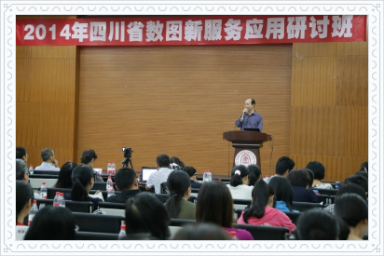
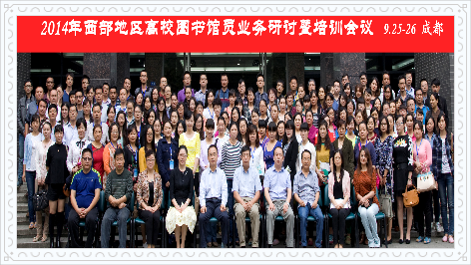
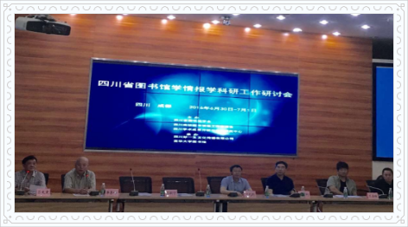
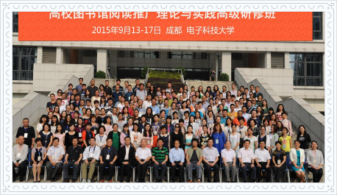
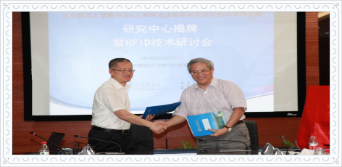
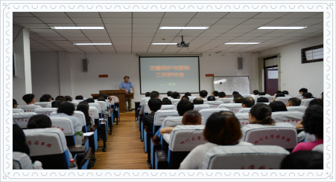

Slide 35
六
各委员积极推进所在省市高校图书馆人力资源建设工作

Slide 36
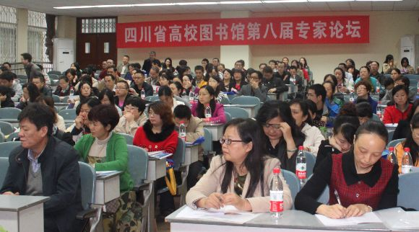
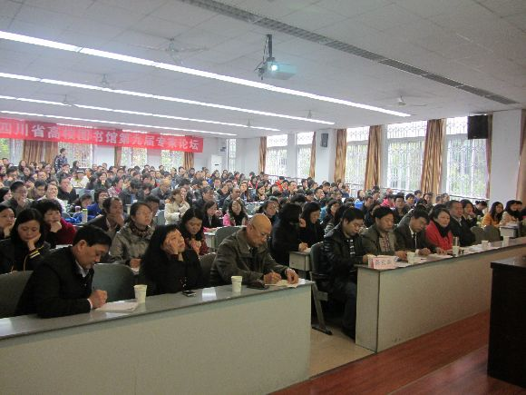
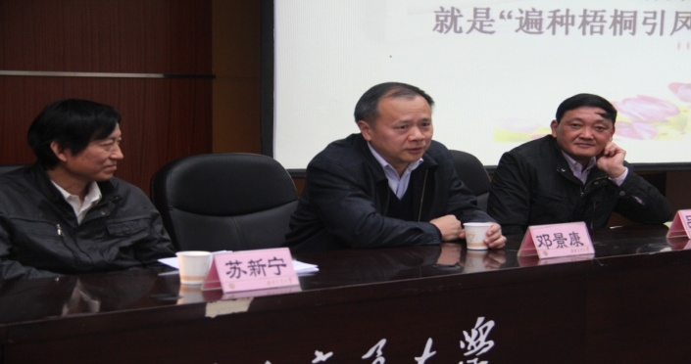
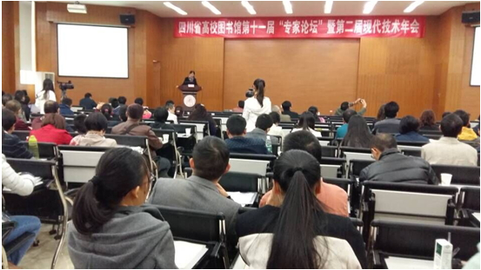
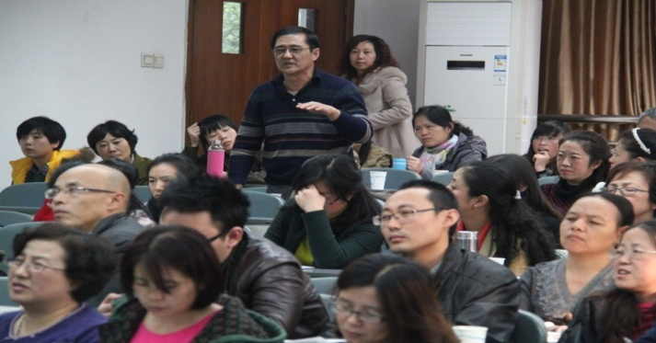
四
专 家 论 坛
川
“专家论坛”，从2004年开始，邀请海内外图书馆界顶级专家到四川讲学，让全省高校图书馆人员能聆听到图书馆界最高层专家对尖端问题的探讨和见解，迄今共举办十二届，邀请到美国、澳大利亚、台湾、香港及内地专家50余人到四川讲学。
积极争取在四川省教育厅设立“四川省高等学校图书馆、情报与文献学规划项目”，并3年一次开展立项、结题评审，对培养和支持年轻的图书馆员开展科研工作，推动四川省高校图书馆科研工作及人才队伍建设起到积极作用。

Slide 37
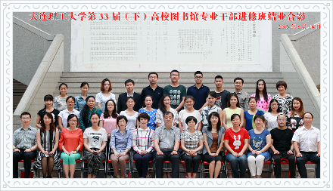
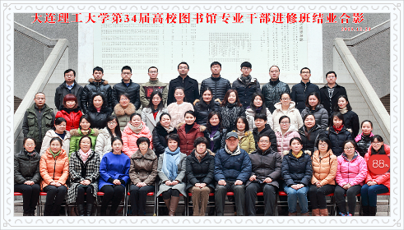
辽
全国高校图书馆专业干部进修班
宁
主办：全国高校图书情报工作委员会 承办：大连理工大学图书馆
大连理工大学图书馆举办的教育部高校图书馆专业干部进修班，开始于1982年，至今已经举办了34届。34年来，共为国内数百所高校图书馆培养了大约2400名业务骨干，这些人已经或者正在成为各自所在馆的中坚力量。
进修班目前以半年期为主，兼收一年期的；形式为全脱产班，每学期实际长度近4个月，进修期满，颁发大连理工大学结业证书。课程内容是与图书馆业务相关的系统理论知识，上下半年课程不同，各有侧重，并且结合实际，随时调整。我们的任课教师都是我馆各业务岗位上的骨干，并会根据实际情况调整队伍，现在以年轻人为主，这样更能保证课程内容与时俱进。
近两个学年共招收4个半年期班，学员来自80余所高校，总人数为134人。

Slide 38
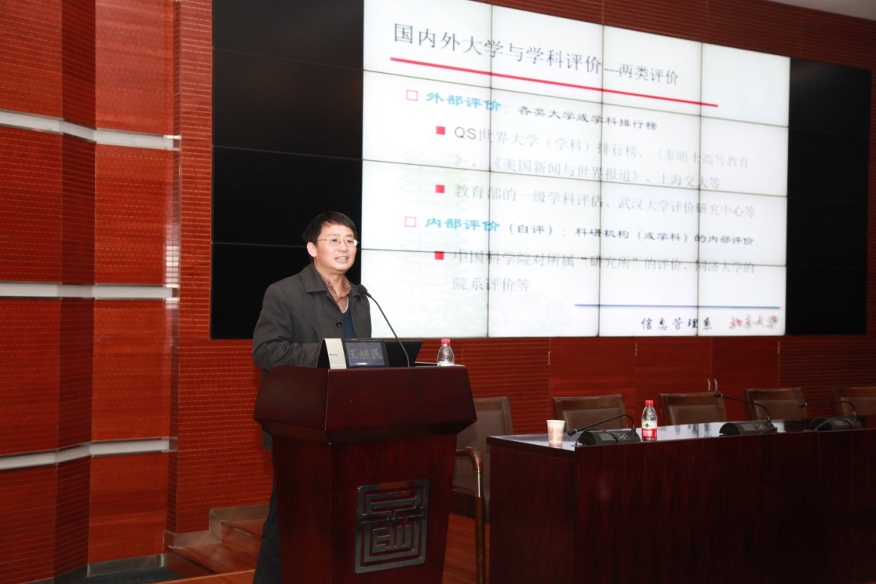
北
BALIS 培训中心
京
BALIS 培训中心是北京地区高校图书馆文献资源保障体系即 BALIS 下设的原文传递、馆际互借、资源协调、培训四个中心之一，于 2007 年 11 月正式启动。本中心在北京高校图书馆工作委员会领导下，旨在为北京地区各高校图书馆之间提供学习、交流的平台，以期提高图书馆员的整体业务水平。 本中心将关注国内外图书馆事业发展动态，有计划地组织业务、技术等方面的培训和学习交流，为促进北京地区高校图书馆事业的发展发挥积极作用。
学科服务实践与思考研讨班
非图情学科背景馆员图情专业知识提升研讨班

Slide 39
北
BALIS 培训中心
京
BALIS培训中心与北京地区高校图书馆共同举办的部分会议列表
主办方 | 地点 | 会议主题
2016年11月2日 | 北京师范大学图书馆 | 北京地区高校图书馆 “数字环境下美国高校图书馆实践进展”研讨会
2016年4月20日-4月21日 | 北京师范大学图书馆 | 北京地区高校图书馆‘非图情学科背景馆员图情专业知识提升研讨班
2015年11月20日 | 北京师范大学图书馆 | “学科服务实践与思考”培训会
2015年5月15日 | 北京师范大学图书馆 | “数图新服务研讨班”培训会
2014年6月6日 | 北京师范大学图书馆 | 北京地区高校图书馆新技术应用与服务模式创新研讨会
2013年12月4日 | 北京师范大学图书馆 | “非书资料联合管理系统”研讨会
2013年6月25日 | 北京师范大学图书馆 | “大数据时代图书馆创新服务”研讨会
2013年5月31日 | 北京师范大学图书馆 | “新技术新服务应用、新趋势发展讲座”
2012年5月31日 | 北京师范大学图书馆 | 北京地区高校图书馆工作社会化（第二期）研讨会
2012年3月26-30日 | 中国农业大学图书馆 | 图书情报专业知识英语培训

Slide 40
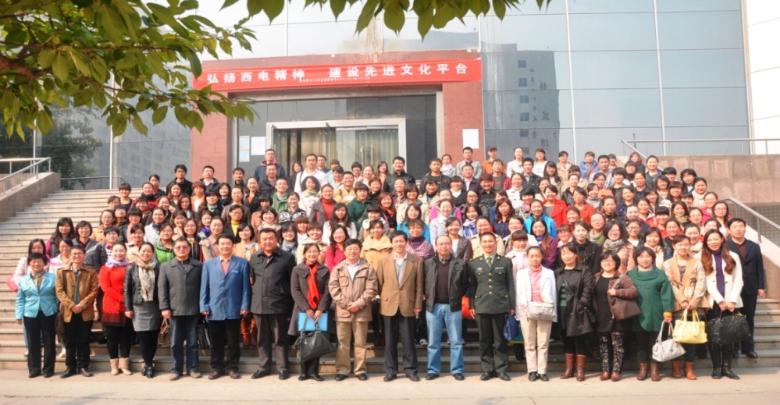
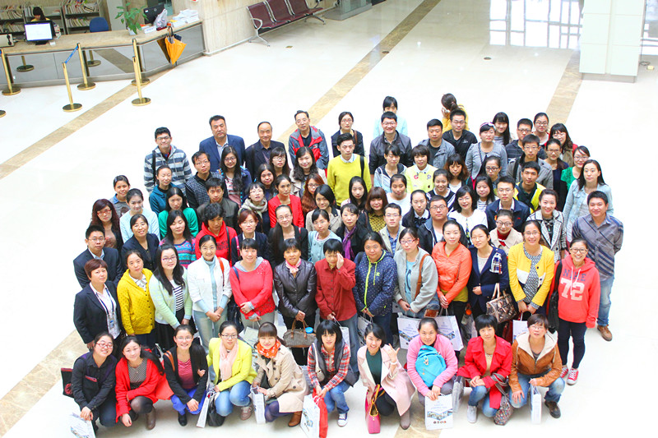
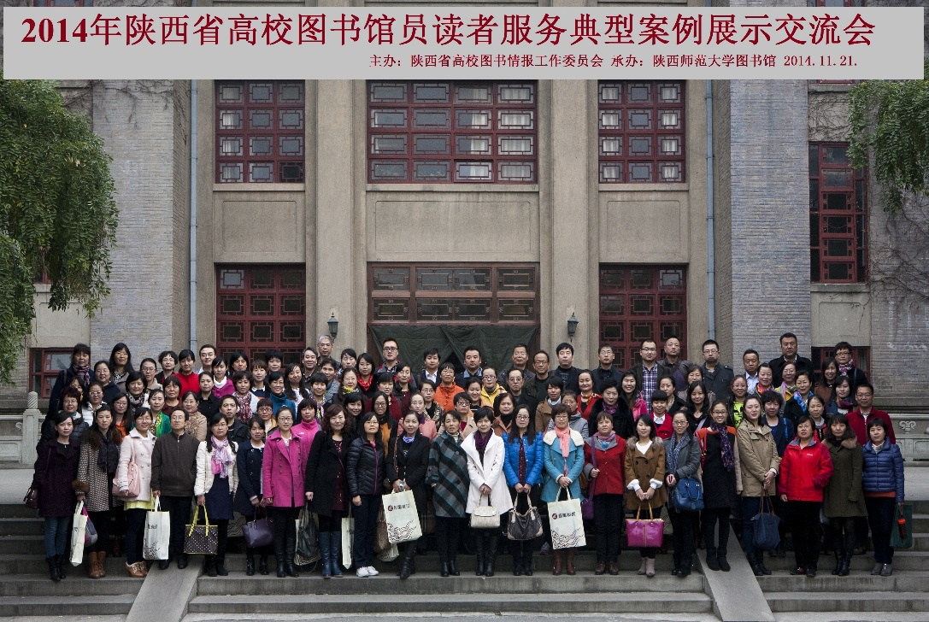
陕
西
新入职人员培训
陕西高校图书馆读者服务典型案例展示交流活动
自2013年起，每年举办陕西高校图书馆读者服务典型案例展示交流活动，流程及内容包括：（1）案例征集；（2）专家初评；（3）现场展示、竞赛，评奖；（4）获奖案例赴基层图书馆巡展、交流。
参加展示的服务案例从日常工作的微小细节出发，涉及到图书馆服务工作的方方面面，从不同的角度诠释了读者服务案例中所蕴含的“小案例大智慧，小故事大情怀”的内涵。
通过该活动的举办，为基层馆员搭建了展示自我、交流沟通的平台，也为职业精神的弘扬找到了适宜的方式。该活动自创立以来，取得了非常积极的效果，目前已成为陕西高校图工委品牌活动。
自2012年起，每年由省高校图工委组织新入职人员培训。主要内容包括：图书馆业务知识概论、职业精神教育、行业规程学习等。

Slide 41
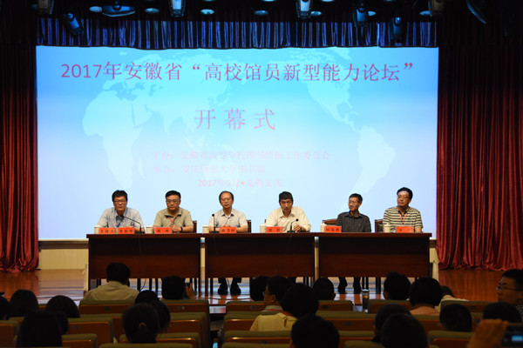
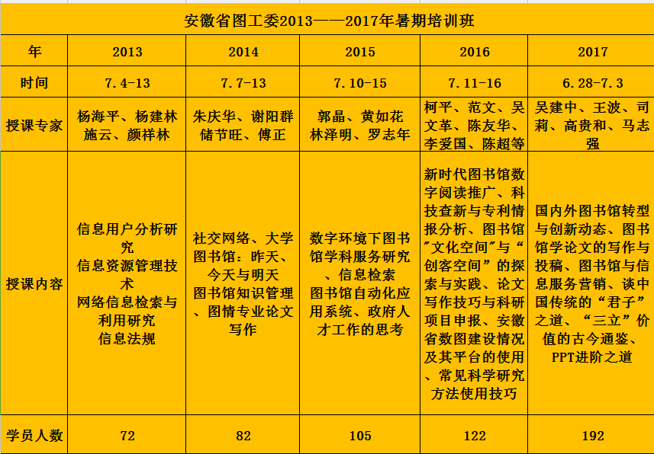
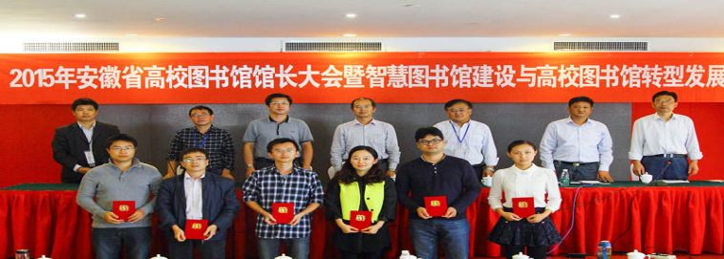
安
暑期继续教育高级研讨班
徽
自2002年起，安徽省高校图工委就开设了暑期继续教育培训班。培训对象为全省具有中高级职称的图书馆员。培训内容紧扣图书馆事业发展，追踪图书馆学理论研究或实践热点，旨在通过培训达到促使学院知识结构更新和学科视野开拓的目的。除了对学员进行专业技能培训外，还加强馆员学术和科研能力培训，以适应高校图书馆学科化和个性化服务的需要。
安徽省高校图工委被认定为图书资料与情报管理专业省级专业技术人员继续教育基地

Slide 42
2017
谢谢大家

